Slide 1
Budowa i implementacja aplikacji zarządzania zbiorami galerii sztuki
PracA dyplomowa: oliwa Głodek, Emil Gielek

Slide 2
AgeNda
Uzasadnienie wyboru tematu
Cele główne i szczegółowe
Założenia projektu i omówienie istniejących już rozwiązań
Metodyka pracy i wykorzystane technologie
Diagramy przypadków użycia i aktywności
Efekty realizacji projektu
Podsumowanie

Slide 3

Uzasadnienie Wyboru tematu
Wsparcie mniejszych instytucji kultury
Stworzenie intuicyjnej i łatwej w obsłudze aplikacji
Pomoc w ich rozwoju i digitalizacji zbiorów, przy niskim nakładzie finansowym
Możliwość rozwoju zawodowego i edukacyjnego

Slide 4

Główny Cel
Stworzenie intuicyjnej i łatwej w obsłudze aplikacji umożliwiającej zarządzanie zbiorami galerii sztuki, która zapewnia:
Efektywne zarządzanie eksponatami oraz wystawami,
Generowanie raportów i dokumentacji,
Zautomatyzowane powiadomienia dla użytkowników.

Slide 5
Cele Szczegółowe
Przeprowadzenie analizy potrzeb użytkowników, w tym wywiadów z pracownikami galerii sztuki.
Zaprojektowanie diagramów UML i bazy danych przy użyciu draw.io i SQLite.
Implementacja kluczowych funkcjonalności, takich jak:
Dodawanie, edycja i usuwanie eksponatów,
Zarządzanie wystawami i generowanie raportów,
Powiadomienia e-mail o wydarzeniach.
Testowanie aplikacji i jej optymalizacja pod kątem wydajności i niezawodności.

Slide 6
Założenia projektu
Prostota i intuicyjność
Niskie koszty wdrożenia
Wsparcie dla lokalnych instytucji
Nowoczesne technologie
Zarządzanie użytkownikami
Wydajność i niezależność
Notes:
Prostota i intuicyjność - interfejs użytkownika zaprojektowany z myślą o pracownikach małych instytucji kultury, w tym osobach niezaawansowanych technologicznie.
Niskie koszty wdrożenia - brak potrzeby korzystania z serwerów czy kosztownego oprogramowania – wykorzystanie lekkiej, desktopowej aplikacji działającej zarówno online, jak i offline.
Wsparcie dla lokalnych instytucji - rozwiązanie dostosowane do potrzeb mniejszych galerii sztuki, muzeów i podobnych instytucji na terenie lokalnym.
Nowoczesne technologie - wykorzystanie SQLite do prostego zarządzania danymi lokalnymi, Visual Studio do budowy aplikacji desktopowej oraz QuestPDF do generowania profesjonalnych raportów.
Zarządzanie użytkownikami - wdrożenie systemu ról użytkowników („user” i „admin”) z kontrolą dostępu oraz historią działań.
Wydajność i niezależność - aplikacja działa bez połączenia z siecią, co umożliwia pełną niezależność od dostawców usług i gwarantuje bezpieczeństwo danych.

Slide 7
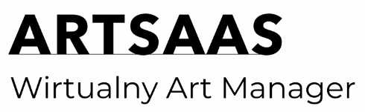


Obecne rozwiązania na rynku
Ograniczenia subskrypcyjne nawet prostych elementów jak role
Aplikacje web oparte na połączeniu sieciowym dla rozbudowanych rozproszonych galerii
Zależność od usługodawcy, złożoność

Slide 8
Nasza propozycja
Aplikacja lokalna na komputery z systemem Windows
Pełna kontrola nad danymi i dostępem
Prosta w obsłudze, nie wymagająca szkoleń, ponieważ posiada najpotrzebniejsze rzeczy dla galerii
Na miarę potrzeb konkretnego muzeum, co pozwala na pełną personalizację. W przypadku SaaS użytkownicy muszą dostosowywać swoje potrzeby do szablonowych funkcji

Slide 9
Metodyka Pracy
Planowanie i analiza potrzeb użytkowników
Przeprowadzenie wywiadów z pracownikami galerii sztuki, aby lepiej zrozumieć ich potrzeby i oczekiwania.
Analiza istniejących rozwiązań na rynku, identyfikacja ich ograniczeń oraz możliwości adaptacji do mniejszych instytucji.
Projektowanie systemu
Stworzenie diagramów UML, m.in. diagramów aktywności oraz przypadków użycia, aby szczegółowo zaplanować funkcje systemu.
Opracowanie struktury bazy danych i kluczowych relacji między tabelami w SQLite.
Zarządzanie projektem
Wykorzystanie narzędzia Trello do monitorowania postępu prac oraz efektywnej komunikacji w zespole.
Zastosowanie systemu kontroli wersji Git oraz platformy GitHub w celu zarządzania kodem źródłowym i wersjonowania projektu.
Testowanie i optymalizacja
Testy manualne w celu weryfikacji poprawności działania aplikacji.
Optymalizacja działania aplikacji pod kątem wydajności i zarządzania pamięcią.

Slide 10
Technologie i narzędzia
Język programowania
C#
Freamwork
WPF
Biblioteka
QuestPDF
Narzędzia
Visual Studio
Draw.io
Adobe Reader
Figma
Kontrola wersji
Git
GitHub
Zarządzanie zadaniami
Trello

Slide 11
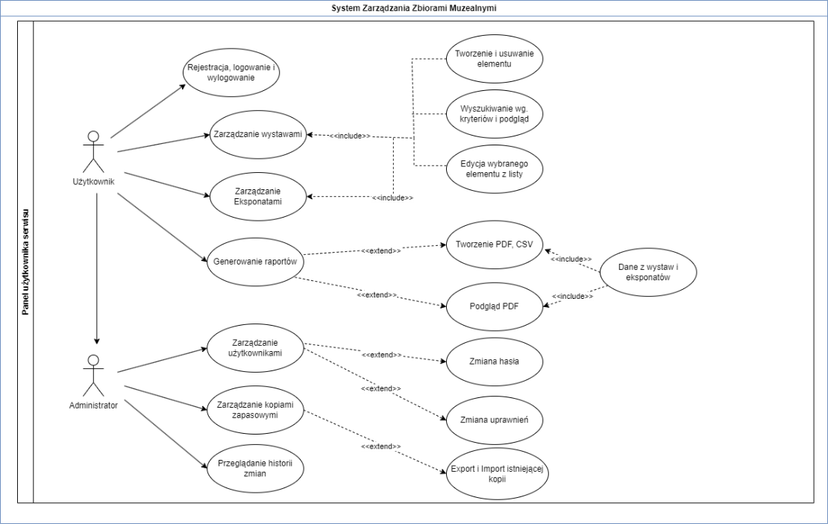
Diagram przypadków użycia
Pokazuje zakres funkcjonalny systemu i jego kluczowe operacje.
Pomaga zrozumieć, co system powinien zapewnić użytkownikom.
Pomaga w identyfikacji zależności między funkcjonalnościami.

Slide 12
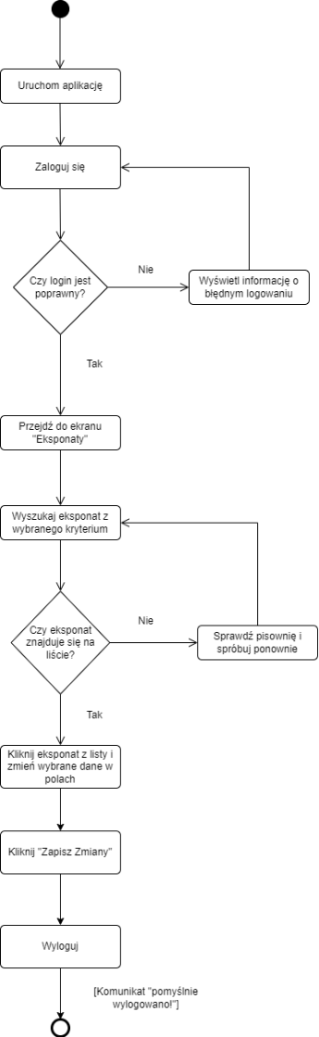
Diagram aktywności
Pomaga zrozumieć, jak użytkownik współpracuje z systemem na każdym etapie procesu.
Identyfikuje punkty decyzyjne i potencjalne problemy, np. co zrobić, gdy użytkownik wpisze błędne dane.
Planowanie logiki działania funkcji.

Slide 13
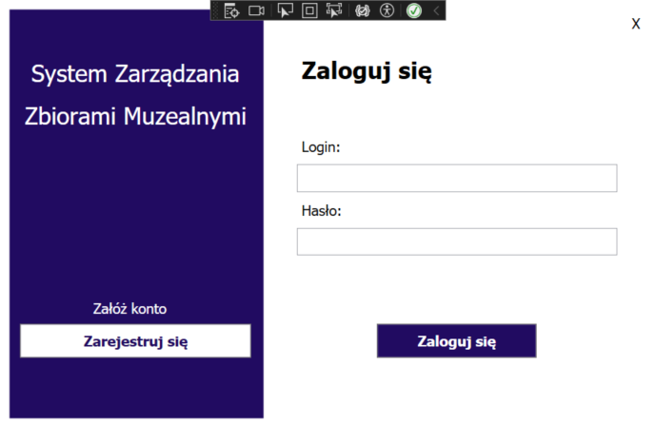
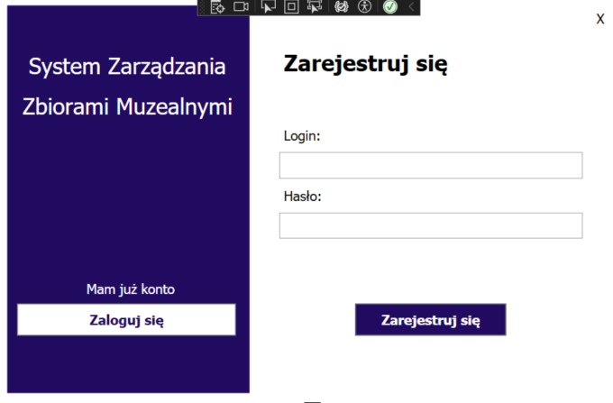
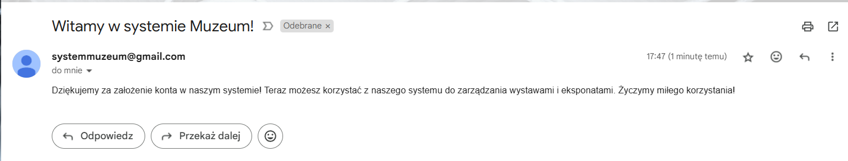
Prezentacja środowiska – Logowanie, Rejestracja

Slide 14
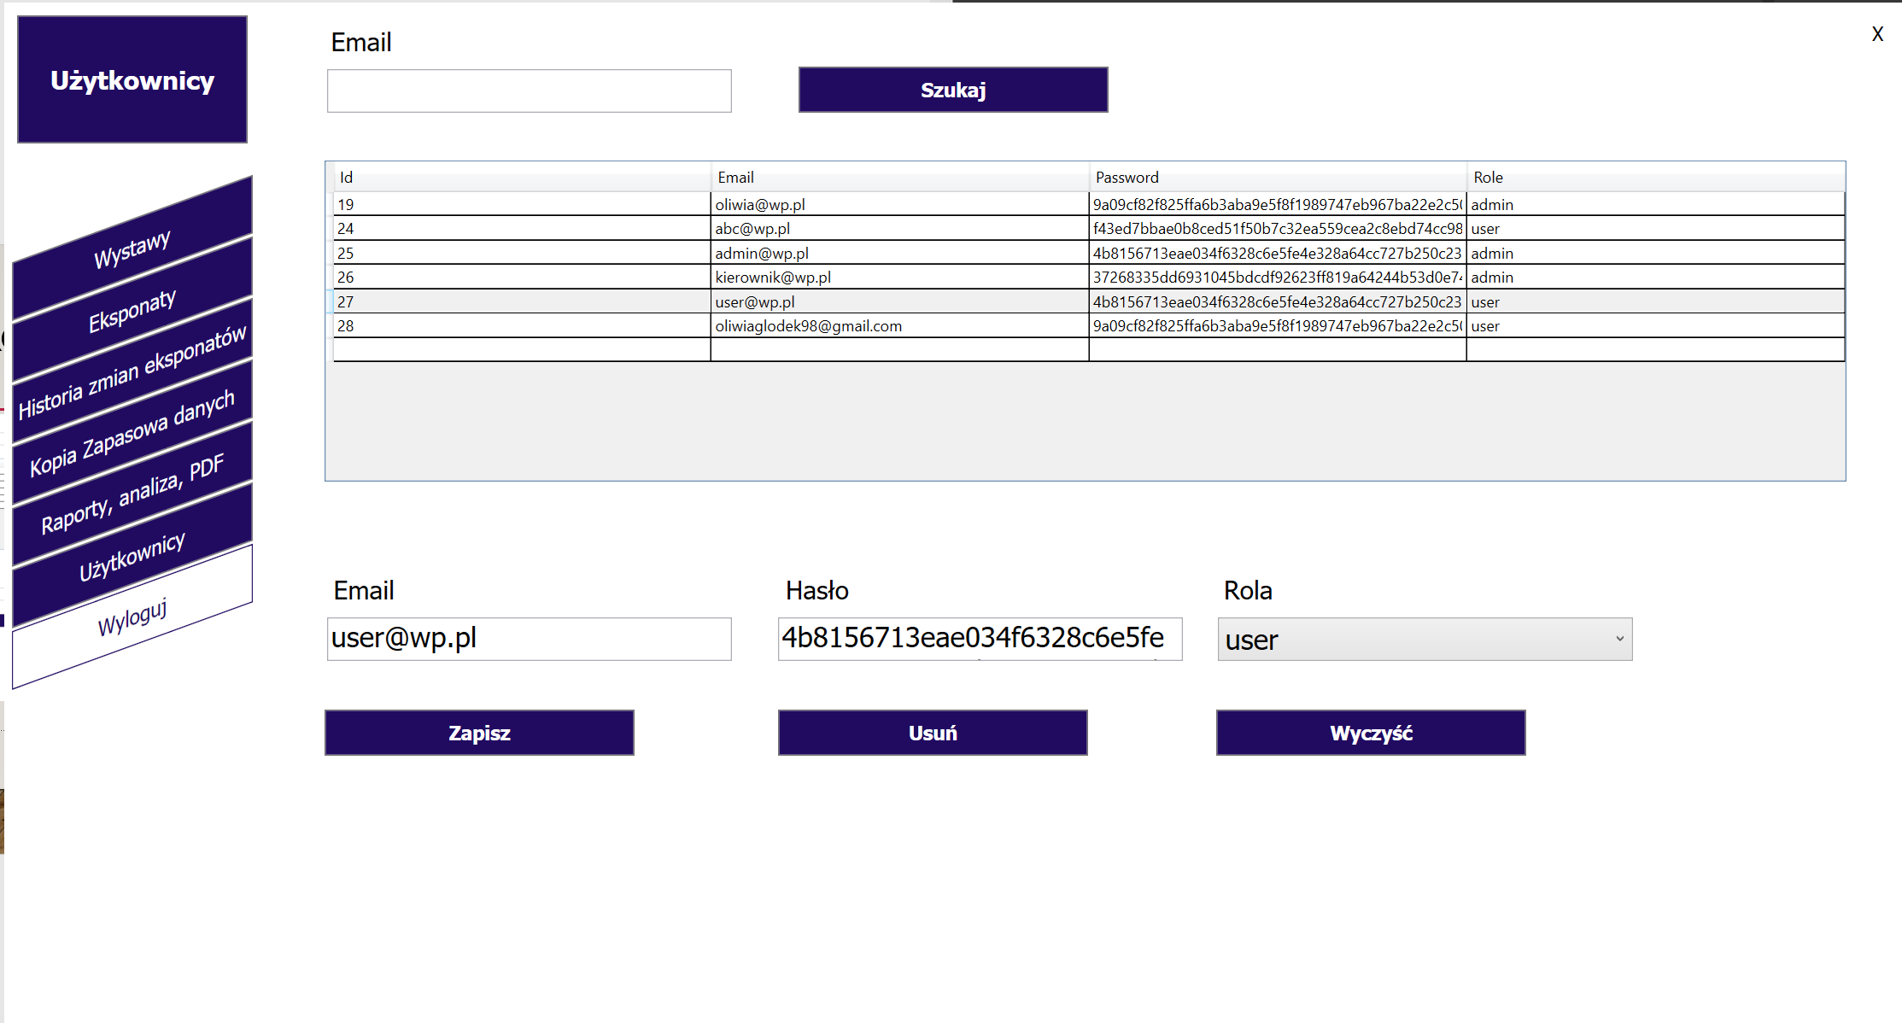
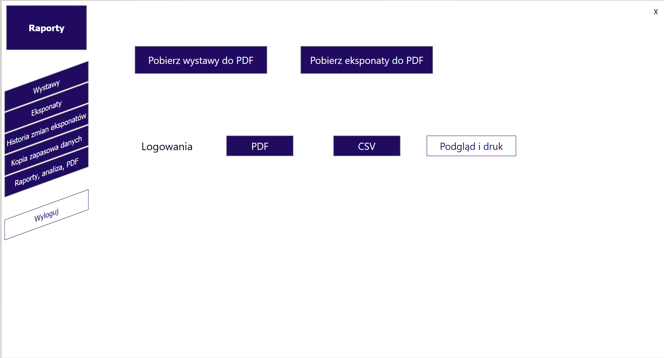
Role - przykład

Slide 15
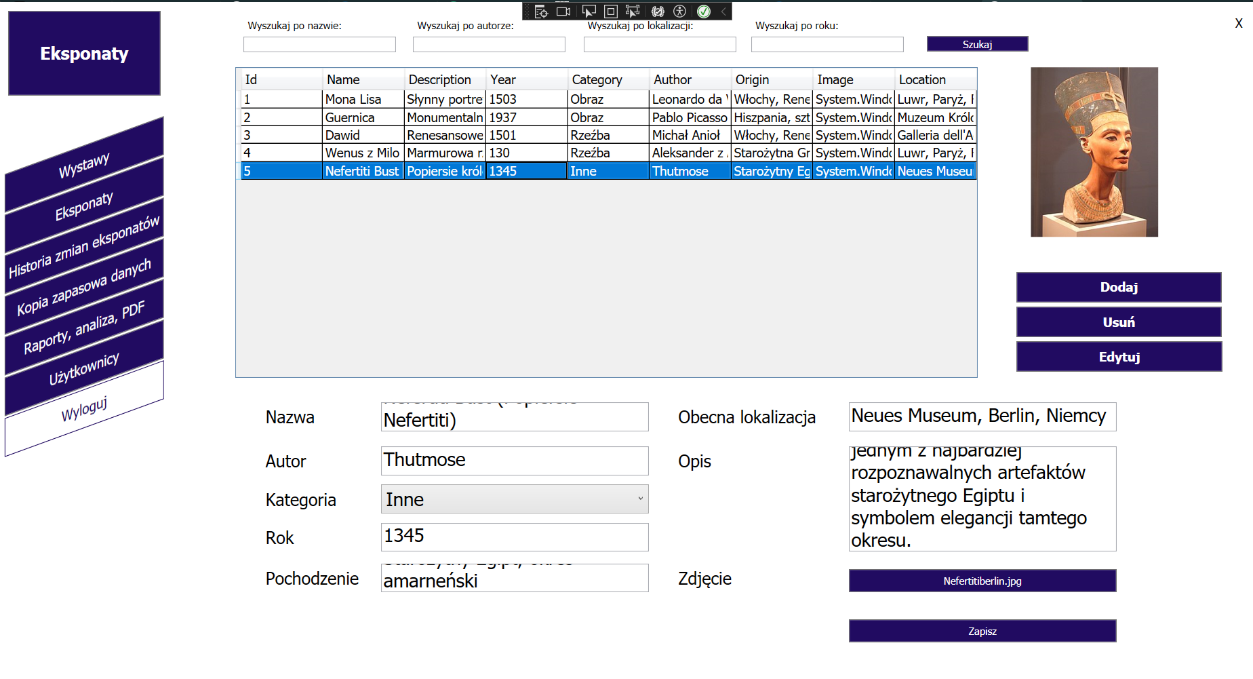
Eksponaty

Slide 16
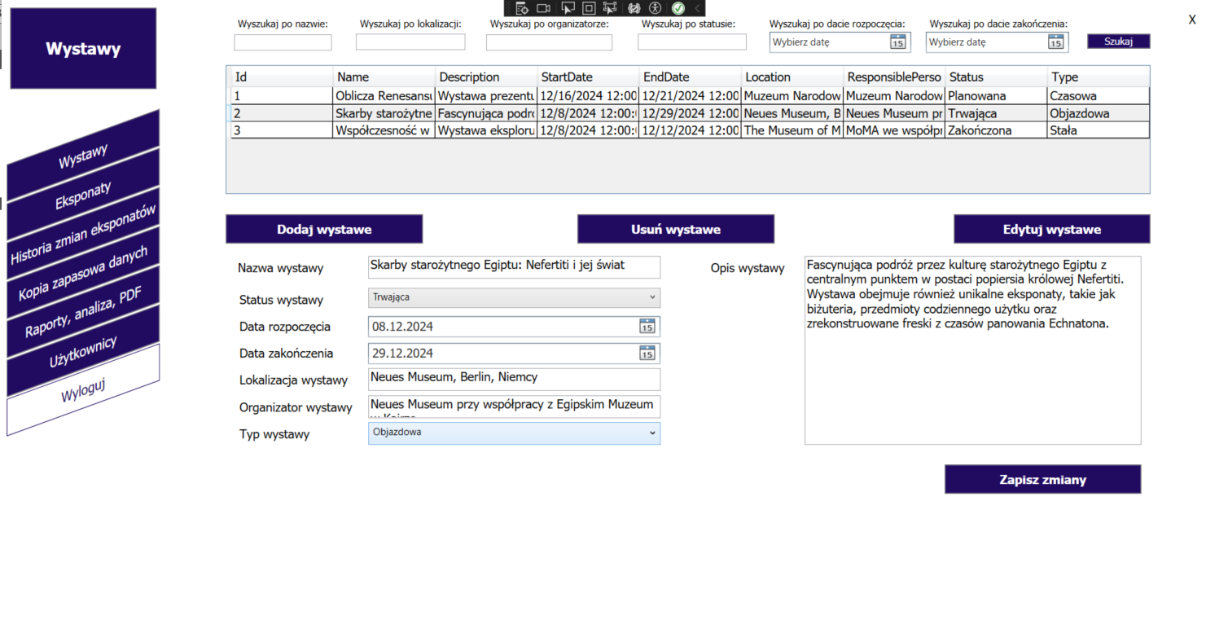
Wystawy

Slide 17
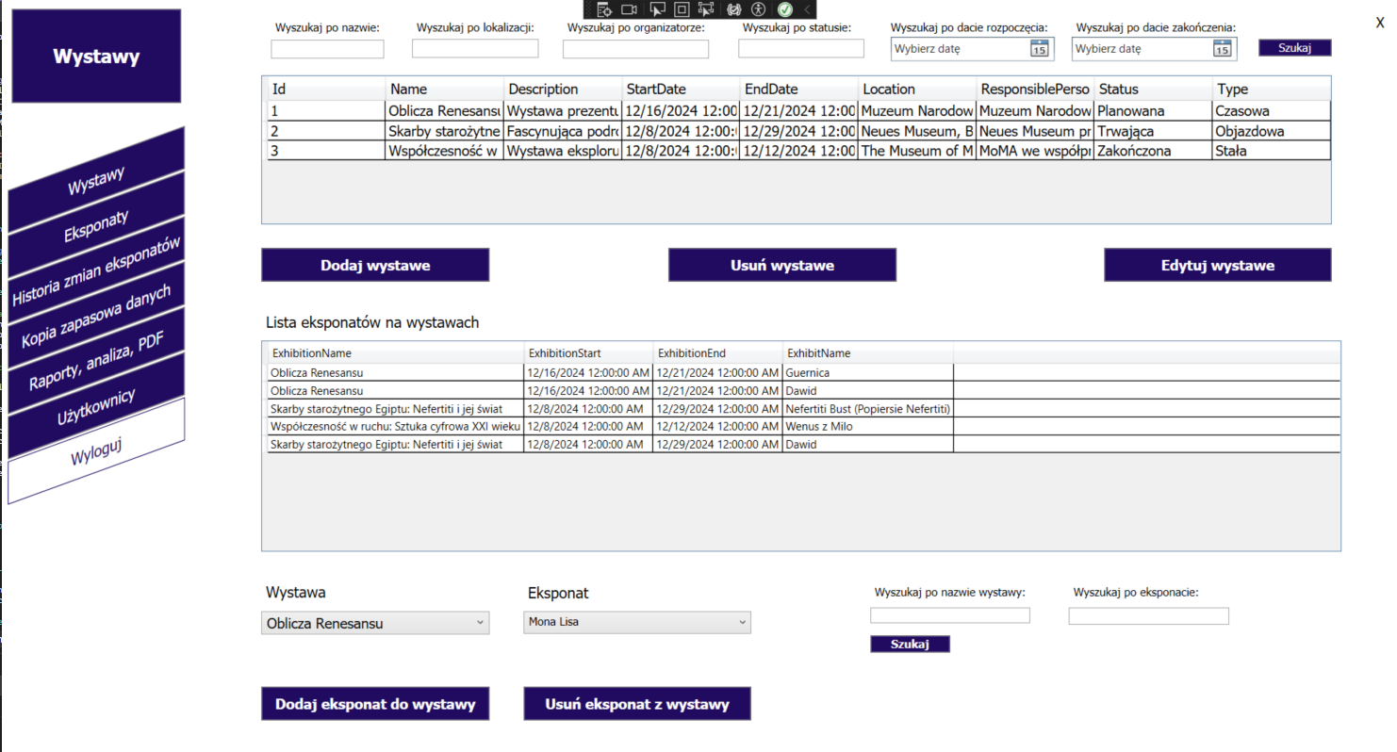
Wystawy

Slide 18
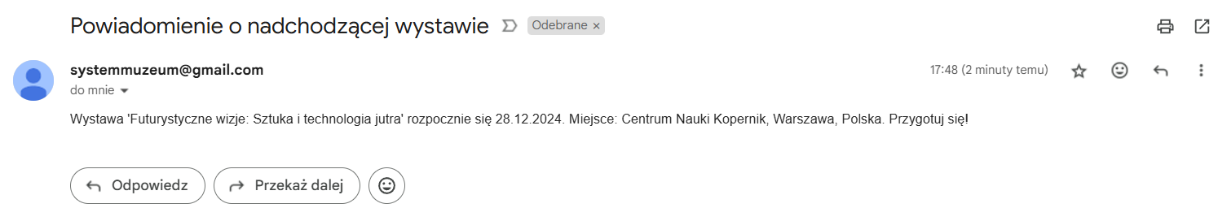
Wystawy

Slide 19
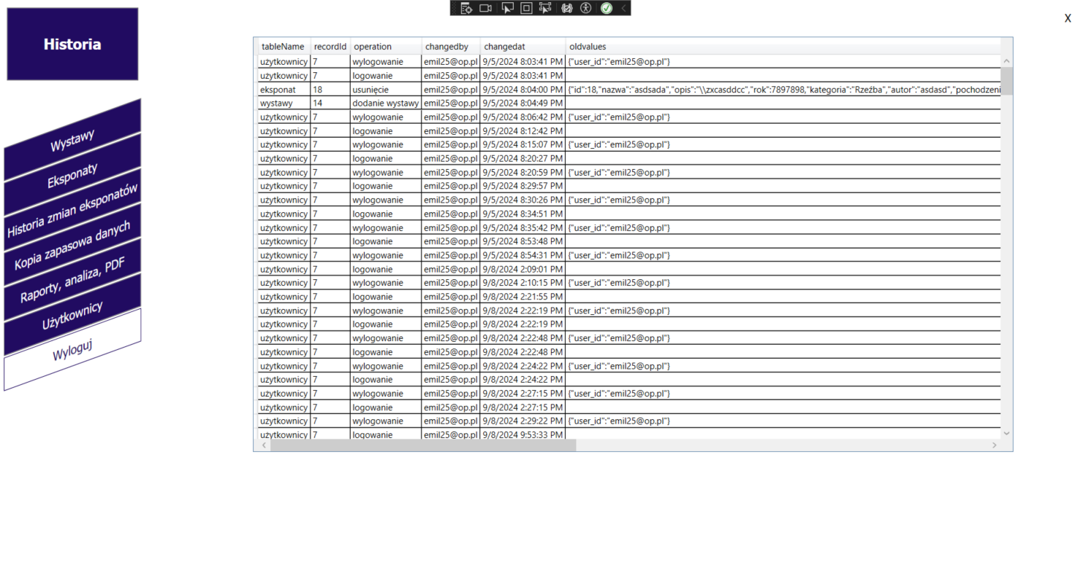
Historia Zmian – rejestrowanie zdarzeń

Slide 20
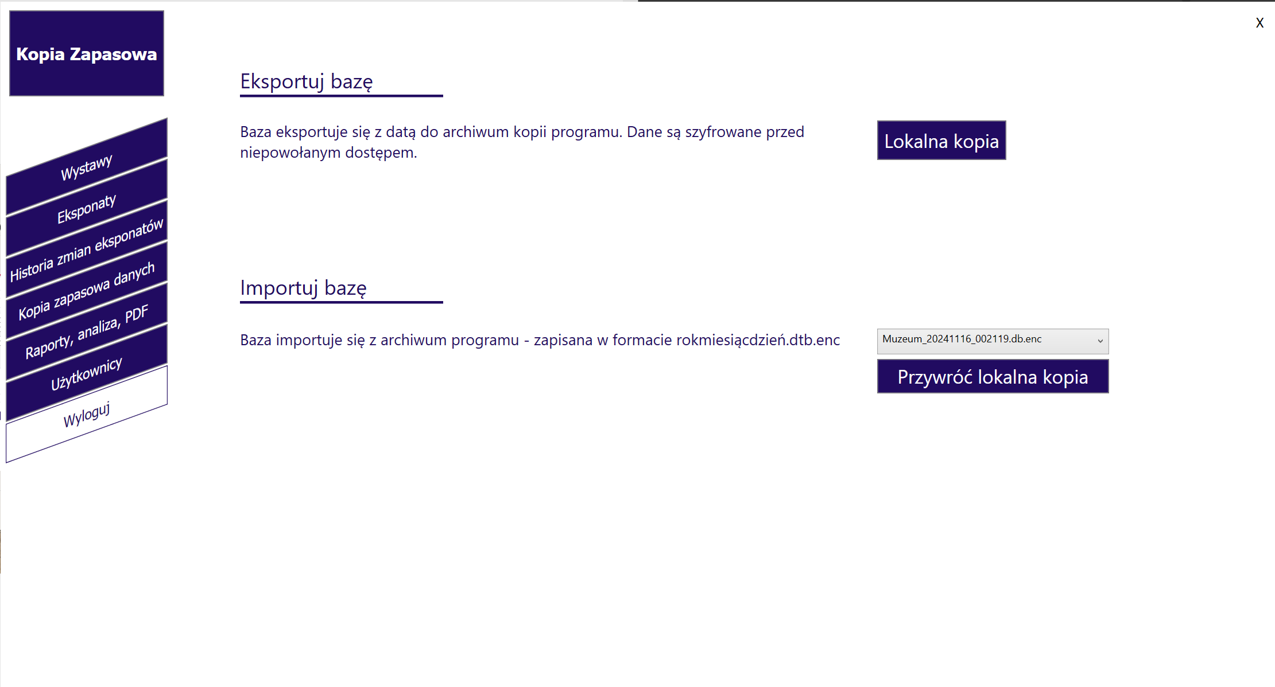
Kopie zapasowe

Slide 21
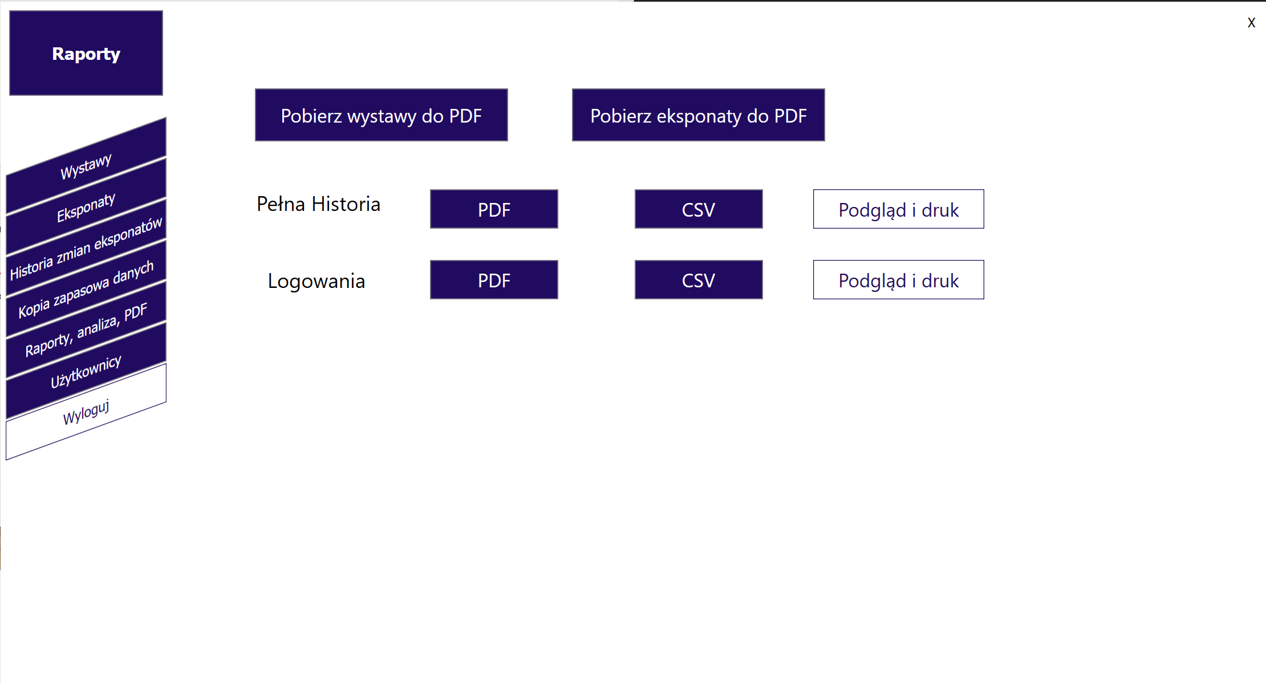
Raporty

Slide 22
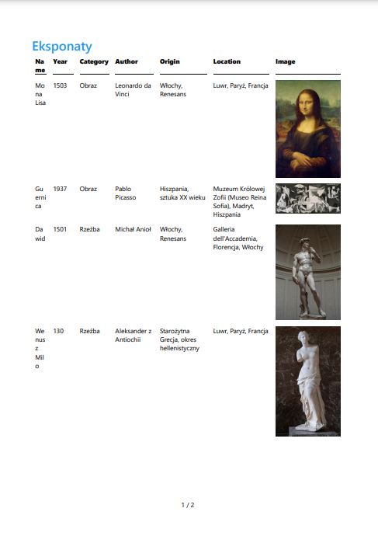
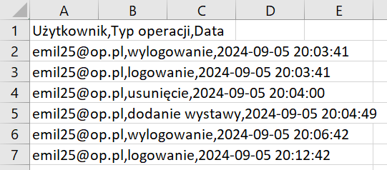
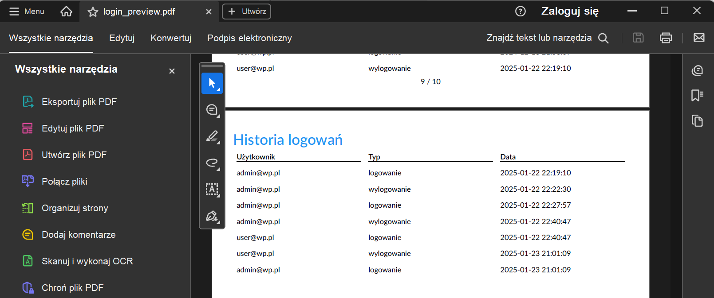
Raporty

Slide 23
Podsumowanie
Propozycja usprawnienia pracy pracowników muzeum poprzez:
proste przejrzyste raporty
lokalną bazę z możliwością jej kopiowania i rozbudowy
Rejestrowanie zdarzeń, eventów
Zautomatyzowanie powiadomień o eventach
Wprowadzenie roli użytkowników i zarządzanie nimi
Zaimplementowanie aplikacji wiąże się z:
Niskimi wymaganiami wdrożeniowymi (brak serwera, lekka aplikacja, niskie zużycie zasobów)
Brakiem potrzeby szkolenia w zakresie tej aplikacji
Pełną kontrolą i niezależnością muzeum od dostawcy
Bezpieczeństwem danych

